Slide 1


Издательские возможности
группы «КНОРУС»
для публикационной
активности преподавателя
www.ru-science.com
www.knorus.ru
www.book.ru

Slide 2
В 2019 ГОДУ МЫ РАСШИРЯЕМ
КНИГОИЗДАТЕЛЬСКОЕ НАПРАВЛЕНИЕ
Выпуск учебной литературы для вузов и колледжей – Издательство «КНОРУС»
40 новинок ежемесячно
Выпуск научной литературы – Издательство «РУСАЙНС»
80 новинок ежемесячно
Публикация в иностранном издательстве-партнере – Издательство «Science World»
New! Направление открыто с 2019 года

Slide 3

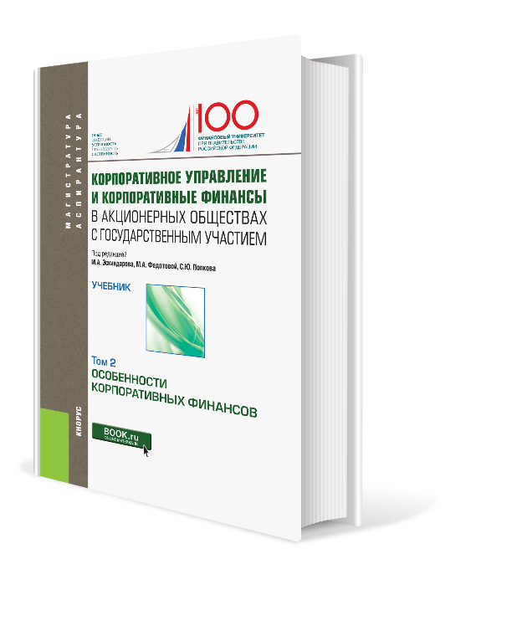




ИЗДАНИЕ УЧЕБНОЙ ЛИТЕРАТУРЫ
ДЛЯ ВУЗОВ И КОЛЛЕДЖЕЙ
ИЗДАТЕЛЬСТВО «КНОРУС»
Бакалавриат Специалитет Магистратура
Среднее профессиональное образование

Slide 4




ИЗДАНИЕ УЧЕБНОЙ ЛИТЕРАТУРЫ
ДЛЯ ВУЗОВ И КОЛЛЕДЖЕЙ
Учебник
Практикум
85%
15%

Slide 5
ИЗДАНИЕ УЧЕБНОЙ ЛИТЕРАТУРЫ
ДЛЯ ВУЗОВ И КОЛЛЕДЖЕЙ
ИЗДАНИЕ
БОНУСЫ
ОТЧЕТНОСТЬ
Логотип вуза на обложке
Твердый переплет. Цветная печать Редакционная подготовка текста
Срок издания – от 4 месяцев

Slide 6
ИЗДАНИЕ УЧЕБНОЙ ЛИТЕРАТУРЫ
ДЛЯ ВУЗОВ И КОЛЛЕДЖЕЙ
ИЗДАНИЕ
БОНУСЫ
ОТЧЕТНОСТЬ
Авторское вознаграждение
Бесплатные авторские экземпляры
Программа лояльности для постоянных авторов
Подача книг на конкурсы:
внутрииздательские и национальные

Slide 7
ИЗДАНИЕ УЧЕБНОЙ ЛИТЕРАТУРЫ
ДЛЯ ВУЗОВ И КОЛЛЕДЖЕЙ
ИЗДАНИЕ
БОНУСЫ
ОТЧЕТНОСТЬ
Справки и сигнальные экземпляры
Передача в Российскую книжную палату (РКП)
Добавление в ЭБС BOOK.ru
Размещение в НЭБ eLibrary.ru
ОБЯЗАТЕЛЬНО ВКЛЮЧИТЕ КНИГУ В РАБОЧУЮ ПРОГРАММУ

Slide 8

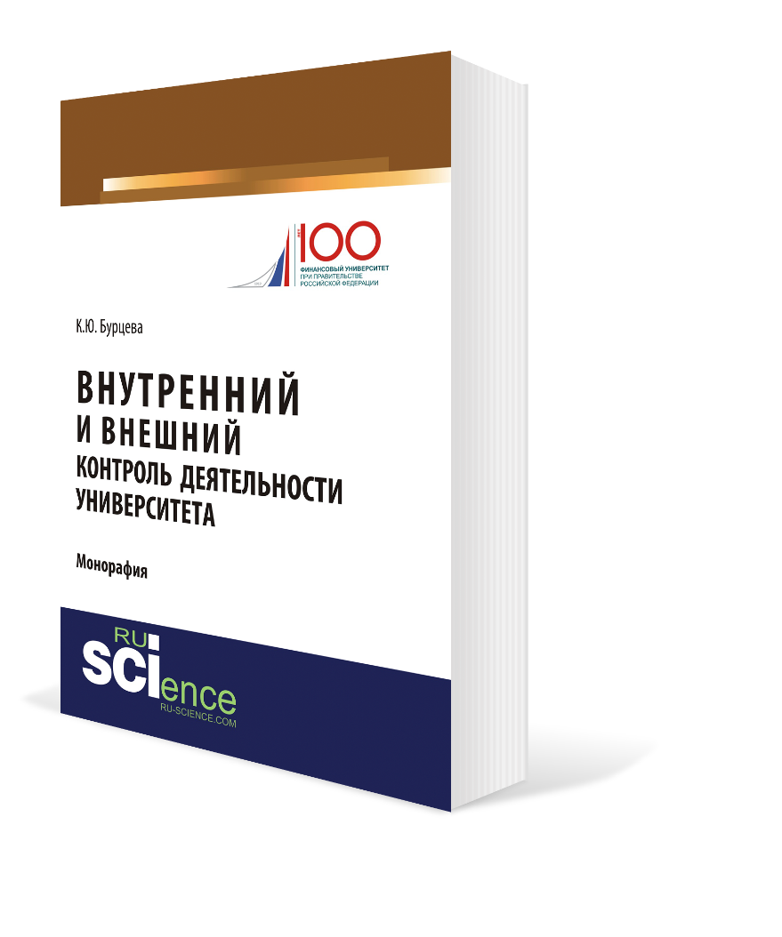

ИЗДАНИЕ НАУЧНОЙ ЛИТЕРАТУРЫ
ИЗДАТЕЛЬСТВО «РУСАЙНС»
Монографии
Сборники статей,
материалы конференций

Slide 9
УСЛОВИЯ РАБОТЫ С РУСАЙНС
ИЗДАНИЕ
БОНУСЫ
ОТЧЕТНОСТЬ
Логотип вуза на обложке
Авторская редакция
Срок издания – 15 дней

Slide 10
УСЛОВИЯ РАБОТЫ С РУСАЙНС
ИЗДАНИЕ
БОНУСЫ
ОТЧЕТНОСТЬ
Бесплатный авторский экземпляр
Программа лояльности для постоянных
авторов
Подача книг на конкурсы

Slide 11
УСЛОВИЯ РАБОТЫ С РУСАЙНС
ИЗДАНИЕ
БОНУСЫ
ОТЧЕТНОСТЬ
Авторский договор и справки
Добавление в ЭБС BOOK.ru
Размещение в НЭБ eLibrary.ru

Slide 12


Slide 13
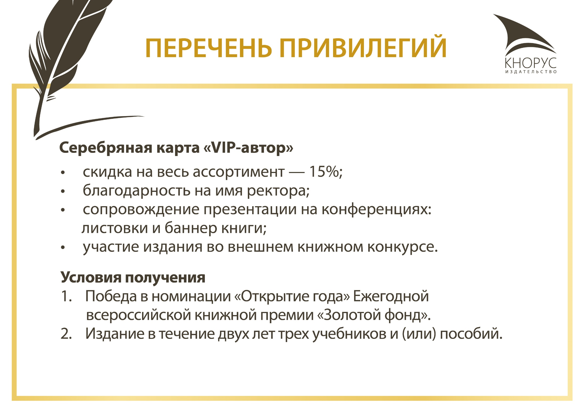


Slide 14
УСЛОВИЯ ПОЛУЧЕНИЯ

Slide 15
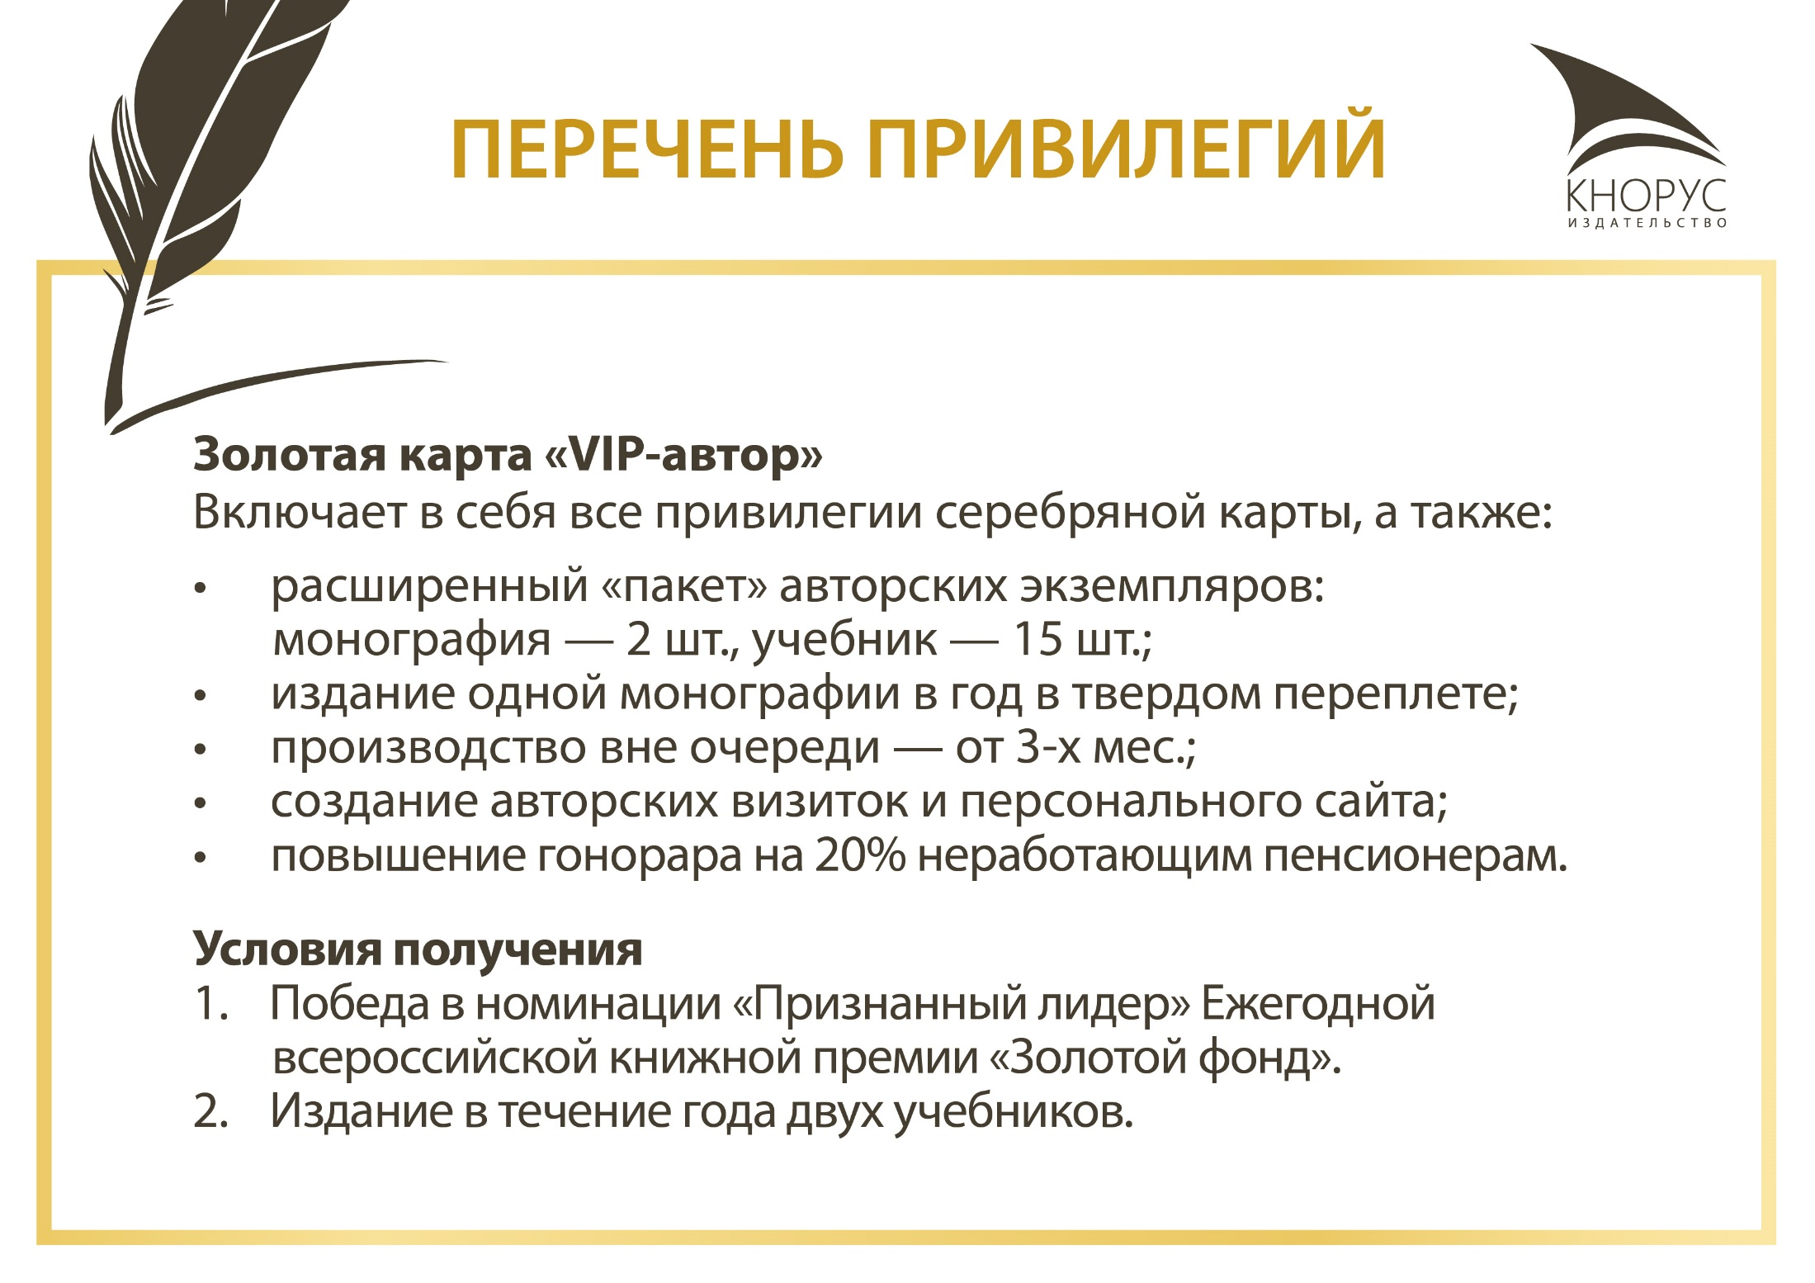


Slide 16
УСЛОВИЯ ПОЛУЧЕНИЯ

Slide 17

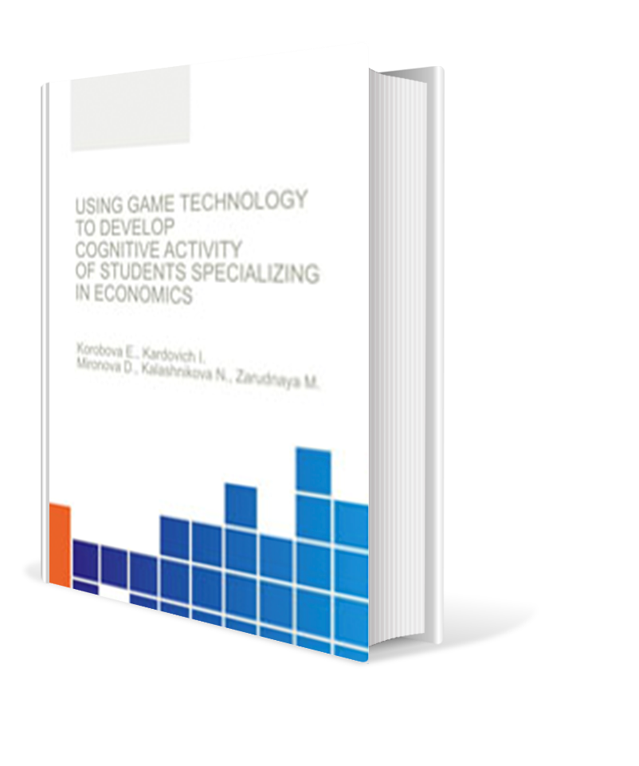

ПУБЛИКАЦИЯ В ИНОСТРАННОМ ИЗДАТЕЛЬСТВЕ
В 2019 году издательская группа стала официальным партнером латвийского издательства Publishing house «Science World»

Slide 18
ПРОЦЕСС ИЗДАНИЯ
И РАСПРОСТРАНЕНИЯ
Официальный партнер в России
Publishing house «Science World»
Заключение договора
Подготовка издания к печати
Печать в собственной типографии
Присвоение ISBN
Отчетность по издательской деятельности
Продвижение и продажа
на международном рынке – размещение в Amazon.com
ПРОМО-
ПЕРИОД

Slide 19
ИЗДАТЕЛЬСКИЕ ПАКЕТЫ
ПРОМО-
ПЕРИОД
«БАЗОВЫЙ»
«ПРЕЗЕНТАЦИЯ»
Мягкая обложка
1 экземпляр издания
Твердый переплет
30 экземпляров издания
8 000 руб.
допэкземпляр – 500 руб.
30 000 руб.

Slide 20
ИЗДАТЕЛЬСТВО «КНОРУС»
E-mail: smn@knorus.ru
ИЗДАТЕЛЬСТВО «РУСАЙНС»
E-mail: autor@ru-science.com
ИЗДАТЕЛЬСТВО «SCIENCE WORLD»
E-mail: welcome@zin-pas.com
Единый номер телефона:
Тел.: +7 (495) 741-46-28
ЖДЕМ ВАШИХ ЗАЯВОК
www.ru-science.com
www.knorus.ru
www.book.ru

